Slide 1

BLUE
La red de confianza del
sistema universitario español
CRUE Digitalización
Jornadas Técnicas RedIRIS 2026 · A Coruña
Notes:
Slide de título. Presentarme brevemente. Indicar que la presentación cubre qué es BLUE, por qué importa, y cómo conecta con la infraestructura actual de RedIRIS.

Slide 2




La confianza no escala
Cada proceso universitario reconstruye la confianza desde cero.
PDFs y apostillas
Verificación bilateral
Documentos en papel, traducciones juradas, sellos y validaciones manuales.
Cada institución contacta al emisor para confirmar autenticidad. Semanas de espera.
Reconstrucción constante
No es un problema de formato
Admisión, movilidad, reconocimiento de créditos: cada vez se empieza de nuevo.
Digitalizar un PDF sigue siendo un PDF. El problema es la arquitectura de confianza.
Notes:
1 minuto. Enfatizar que el problema no es tecnológico sino de modelo. Cada interacción requiere reconstruir confianza. Ejemplo concreto: un estudiante de Lisboa que solicita admisión en Madrid necesita apostillar, traducir, enviar PDFs, esperar validación manual...

Slide 3




Credenciales verificables (VCs)
La confianza viaja con el dato.
Emisor
Titular
Verificador
La universidad CRUE/entidad afiliada a RedIRIS firma
criptográficamente
Custodia en su wallet
Decide qué presenta
Comprueba sin contactar
al emisor
Firma criptográfica
Verificación autónoma
Portabilidad total
Divulgación selectiva
Prácticamente imposible de falsificar
Sin contactar directamente al emisor
Bajo control exclusivo del titular
El titular elige qué comparte
Notes:
2 minutos. Explicar los tres actores: emisor (universidad firma), titular (estudiante con wallet, soberanía del dato), verificador (empleador, otra universidad). Recalcar las cuatro propiedades clave. Estándar W3C Verifiable Credentials Data Model.

Slide 4
Sin red, nada escala
El estándar W3C define el formato de la credencial, pero deja abierta la capa de confianza.
Una credencial verificable sin red de confianza es un PDF bonito.
¿Quién es un emisor reconocido?
Lo que da escala es una red compartida que responda esas tres preguntas para todo el ecosistema.
¿Qué esquemas de credencial se usan?
¿Quién gobierna, audita, revoca?
Esa red es BLUE.
Notes:
1 minuto. Slide transicional clave. Resaltar que el estándar deja abierta la trust layer. Sin ella, cada credencial se verifica bilateralmente y volvemos al mismo problema. BLUE es esa capa.

Slide 5
BLUE: qué es y dónde estamos
TIR (Trusted Issuers Registry)
Gobernada por CRUE y Red.es/RedIRIS
Registro de emisores reconocidos
77 universidades CRUE elegibles
TSR (62+ esquemas)
Estructura estandarizada de cada credencial
708 instituciones RedIRIS elegibles
DID Registry
Identidades descentralizadas de universidades
Estado actual
Revocación y sellado temporal
✓ Gobernanza aprobada
StatusList2021 y timestamps
✓ Red desplegada en infraestructura RedIRIS
Autorización OAuth 2.0 + VP
✓ APIs testadas y operativas
Control de acceso basado en credenciales
✓ 9 universidades en roadmap con nodos en despliegue
https://wiki.rediris.es/spaces/BLUE/overview
✓ Alineada con EBSI/Europeum EDIC
Notes:
2 minutos. Recalcar los componentes técnicos (TIR, TSR, DID Registry, StatusList, OAuth). Las APIs están testadas y operativas. 9 universidades ya desplegando nodos. Alineación europea con EBSI/Europeum EDIC y perfil eIDAS para educación (publicación septiembre).

Slide 6




22 casos de uso iniciales identificados
Educación
Investigación
Profesional
Transversal
Títulos digitales
Notarización de datos
Colegios profesionales
Quality Assurance
Expediente académico
Certificados de ética
Formación continua
Alianzas universitarias
Microcredenciales
Autoría de publicaciones
Habilitación docente
Red de Alumni verificada
Carnet estudiantil
Depósito de tesis
Integración EUDI Wallet
Movilidad Erasmus+
Financiación verificable
Gobernanza agentes IA
Prueba de matrícula
Peer review verificable
Suplemento al título
Formación Profesional
https://api.blue.rediris.es/wiki-blue/usecases/index.html
Notes:
1.5 minutos. No leer la lista: señalar que hay 21 casos concretos en 4 ámbitos. Desde títulos digitales hasta integración con EUDI Wallet. Lo importante es que la infraestructura está pensada para cubrir todo el ciclo de vida universitario, no solo un caso aislado. URL de la wiki para más detalle.

Slide 7

Ejemplo: admisión internacional
Hoy
Con BLUE
El estudiante recopila expediente, título, idioma
El estudiante tiene su expediente como VC en su wallet
Solicita traducciones juradas y apostillas
La universidad destino solicita las credenciales
Envía PDFs por email o portal
El estudiante las presenta selectivamente
La universidad destino valida manualmente
Verificación criptográfica en segundos
Si hay dudas, vuelta a empezar
Resolución automática, sin intermediarios
Notes:
1.5 minutos. Ejemplo concreto: admisión internacional. Antes vs después. Resaltar que lo que desaparece son PDFs, apostillas, traducciones juradas, validación manual. Lo que aparece: verificación criptográfica instantánea. El cambio no es digitalizar documentos sino cambiar cómo funciona la confianza.

Slide 8



El bridge VC↔SIR(SAML) de RedIRIS
Credenciales verificables sobre tu federación actual.
VC
SAML
Wallet
Bridge
SP federado
Presenta VC
IdP RedIRIS
Sin cambios
→ Autenticación tradicional o VC desde el wallet, en el mismo flujo
→ La VC válida se convierte en aserción SAML para el SP federado
→ Habilitas VCs en eduGAIN y SIR sin tocar tus Service Providers
→ La transición es incremental: las federaciones existentes siguen funcionando
Notes:
2.5 minutos. La slide estrella para esta audiencia. RedIRIS construye un bridge sobre su IdP. El flujo: wallet presenta VC al bridge, el bridge la valida contra BLUE, la convierte en aserción SAML, y el SP federado la consume sin cambios. Esto significa que cualquier universidad puede habilitar credenciales verificables en eduGAIN y SIR sin modificar sus SPs. La transición es incremental. Las federaciones existentes siguen intactas. Para el técnico que gestiona la federación de identidad de su universidad, esto es la diferencia entre algo lejano y algo que puede empezar mañana.

Slide 9
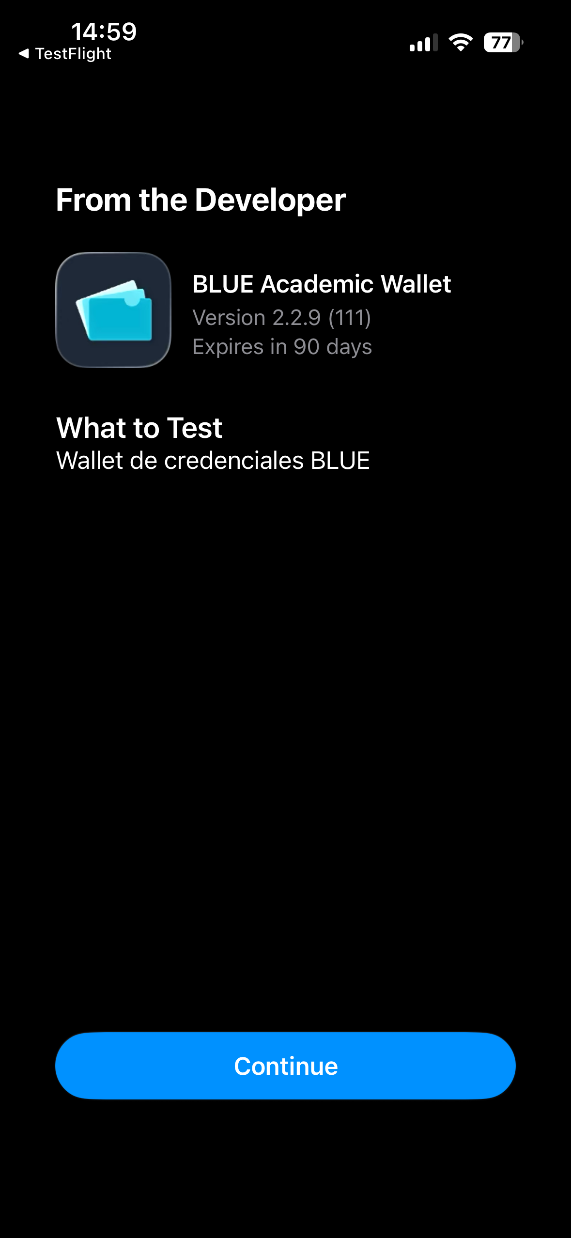
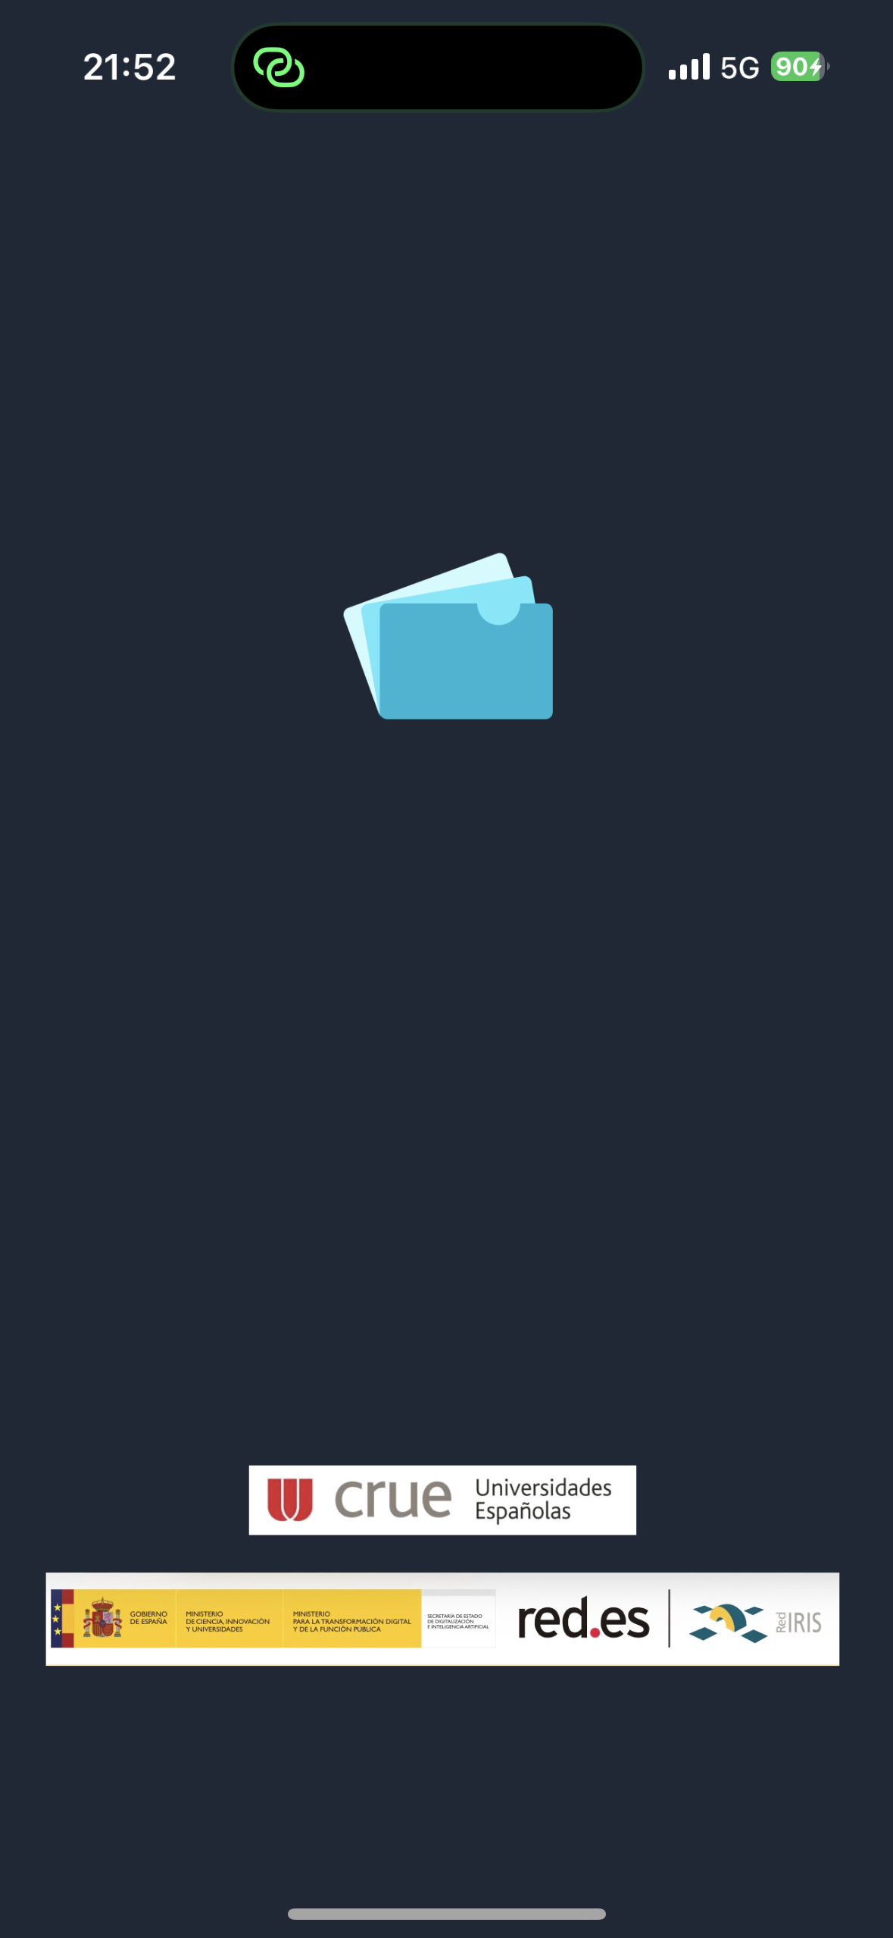
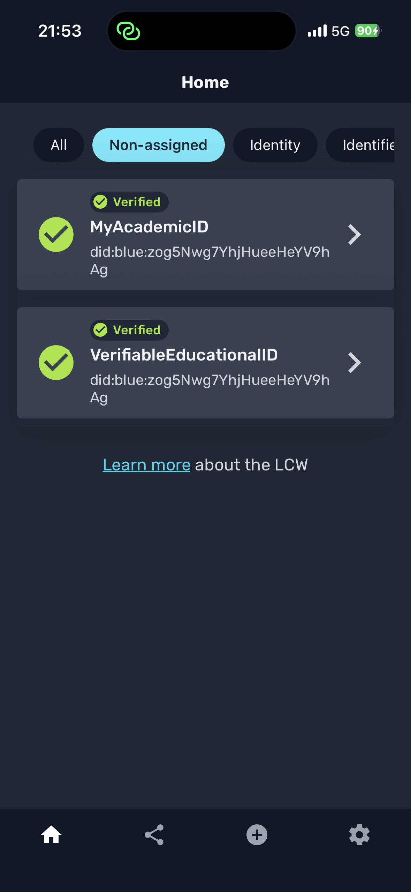
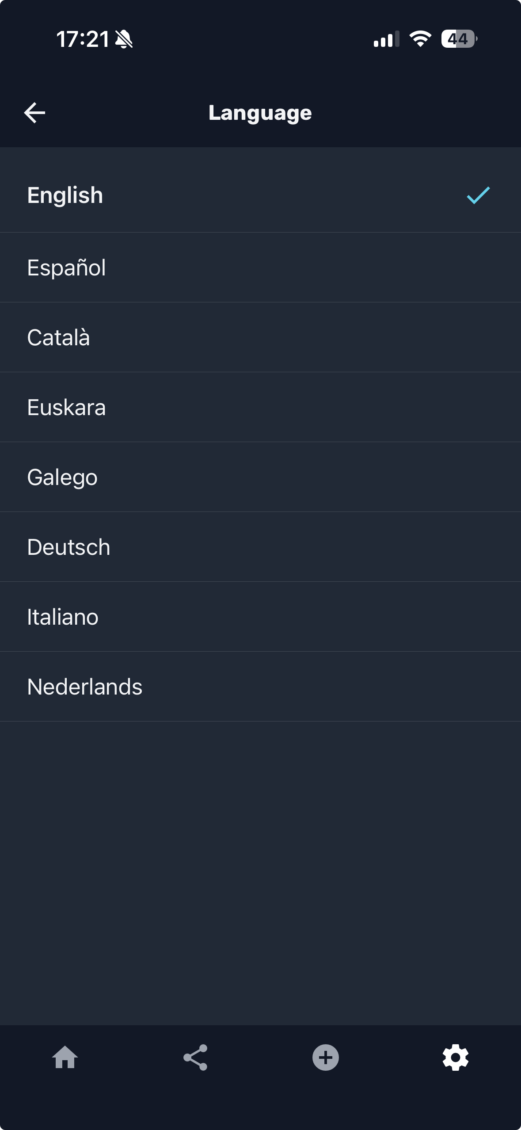
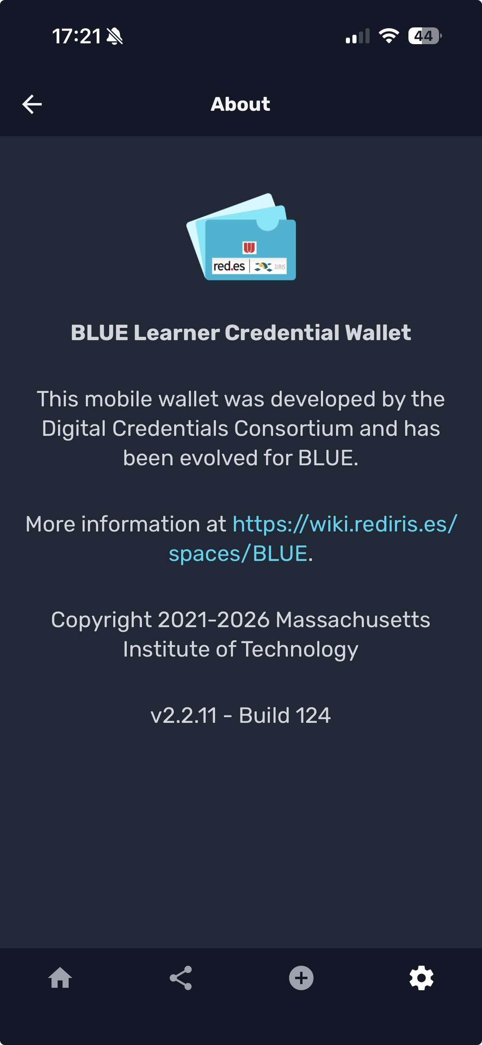
Toolkit inicial
Se dispone de un toolkit inicial
Nota: Todas las soluciones que funcionan con EBSI pueden soportar BLUE
Notes:
2.5 minutos. La slide estrella para esta audiencia. RedIRIS construye un bridge sobre su IdP. El flujo: wallet presenta VC al bridge, el bridge la valida contra BLUE, la convierte en aserción SAML, y el SP federado la consume sin cambios. Esto significa que cualquier universidad puede habilitar credenciales verificables en eduGAIN y SIR sin modificar sus SPs. La transición es incremental. Las federaciones existentes siguen intactas. Para el técnico que gestiona la federación de identidad de su universidad, esto es la diferencia entre algo lejano y algo que puede empezar mañana.

Slide 10
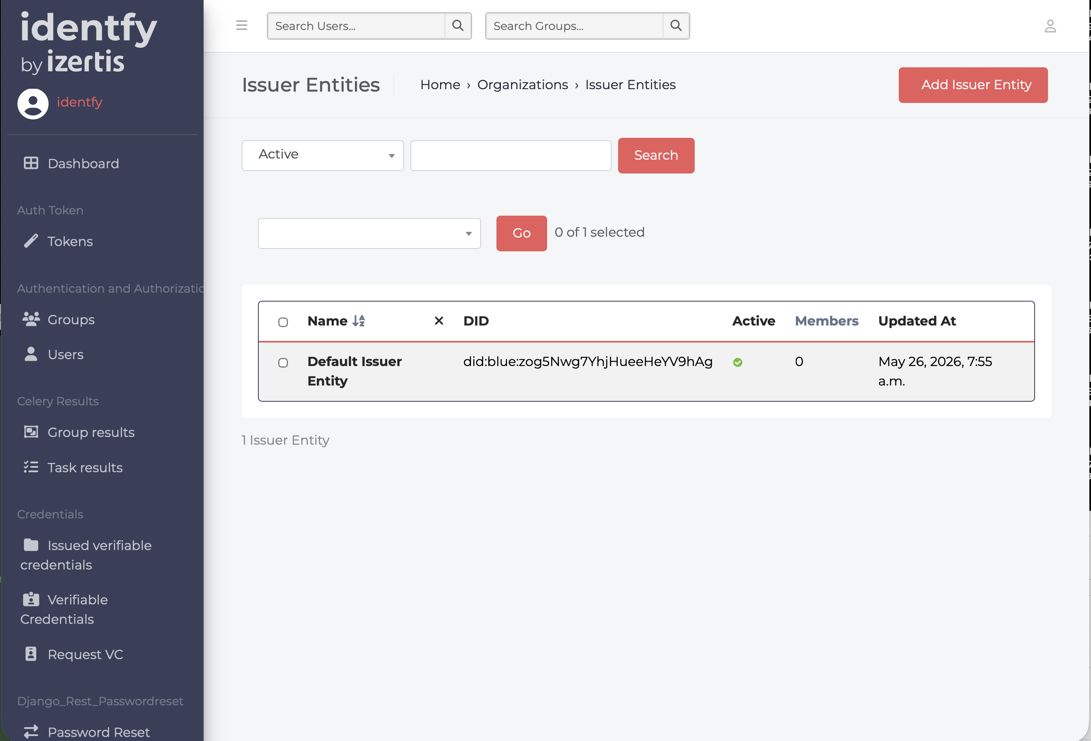
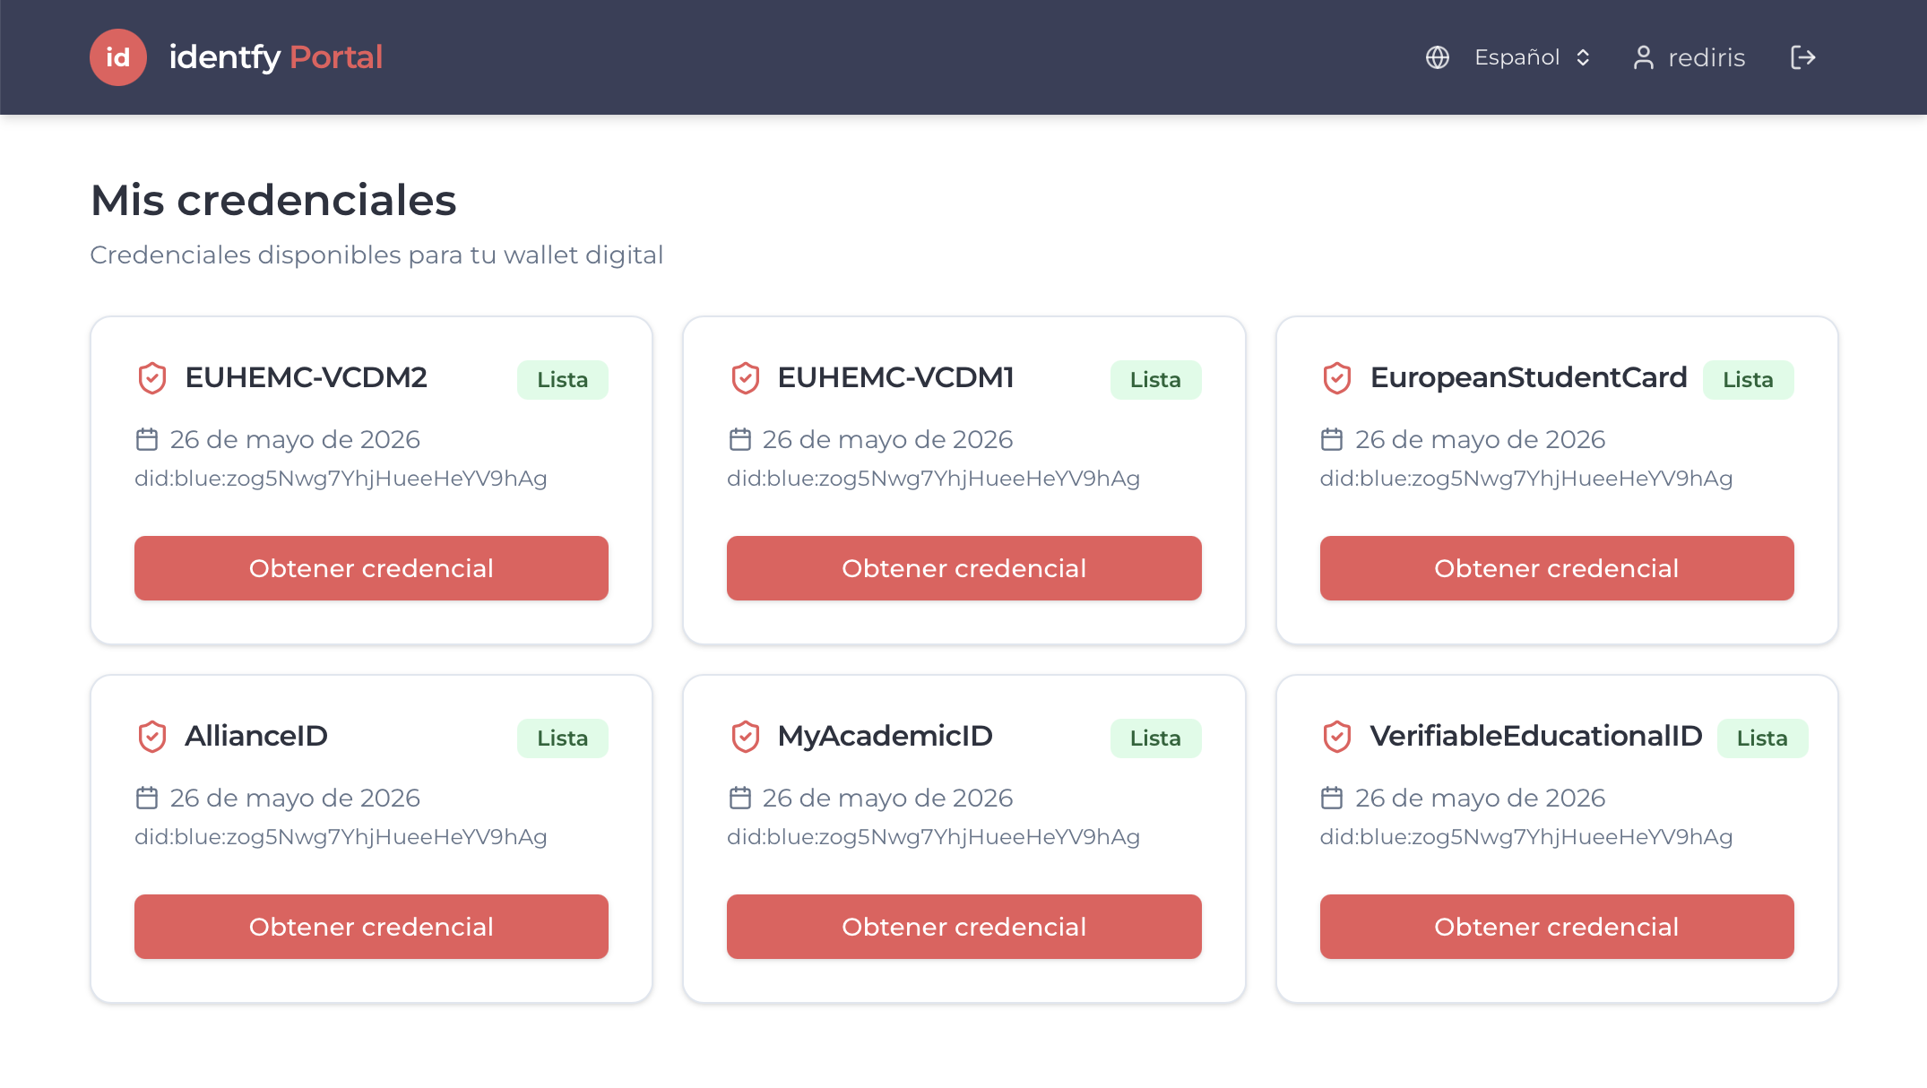
Toolkit inicial
Se dispone de un toolkit inicial
IdP RedIRIS
Nota: Todas las soluciones que funcionan con EBSI pueden soportar BLUE
Notes:
2.5 minutos. La slide estrella para esta audiencia. RedIRIS construye un bridge sobre su IdP. El flujo: wallet presenta VC al bridge, el bridge la valida contra BLUE, la convierte en aserción SAML, y el SP federado la consume sin cambios. Esto significa que cualquier universidad puede habilitar credenciales verificables en eduGAIN y SIR sin modificar sus SPs. La transición es incremental. Las federaciones existentes siguen intactas. Para el técnico que gestiona la federación de identidad de su universidad, esto es la diferencia entre algo lejano y algo que puede empezar mañana.

Slide 11
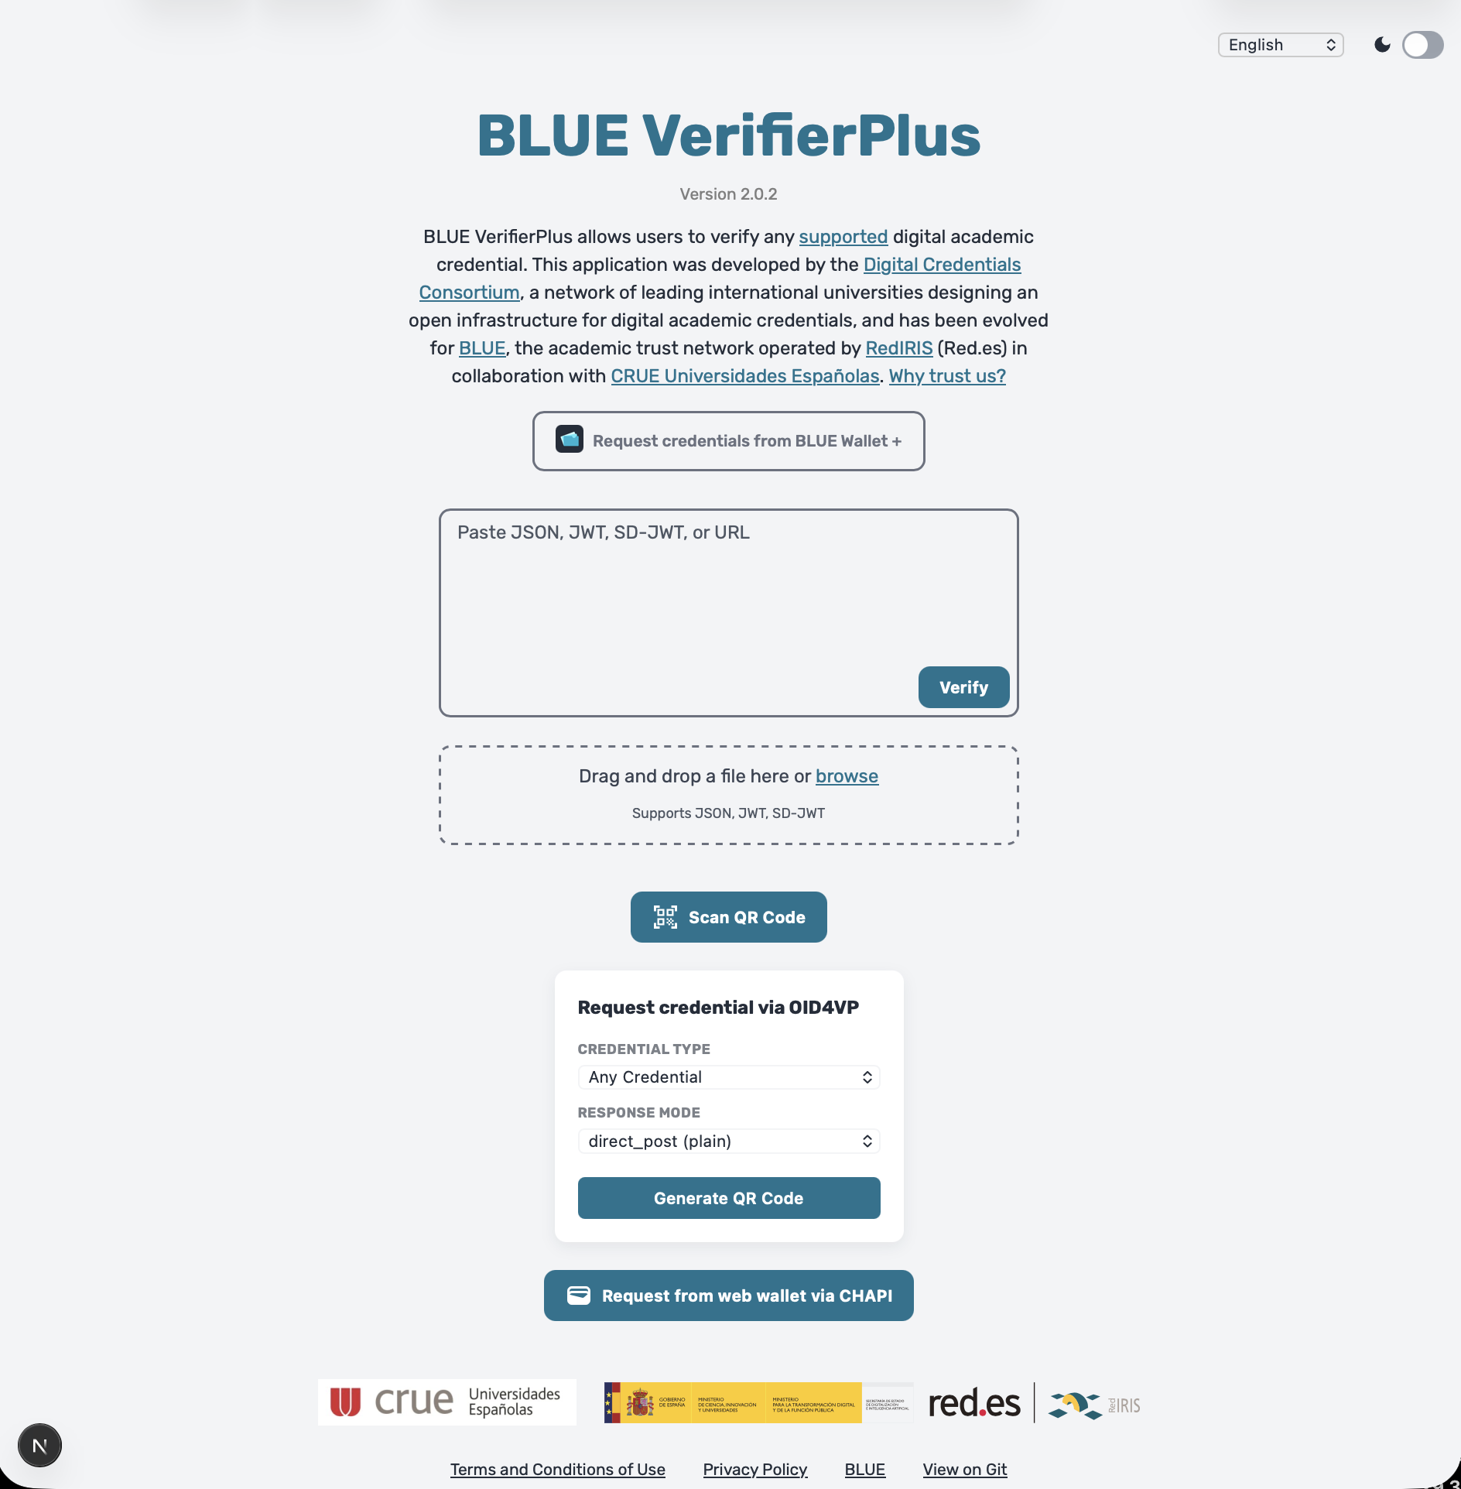
Toolkit inicial
Se dispone de un toolkit inicial
Nota: Todas las soluciones que funcionan con EBSI pueden soportar BLUE
Notes:
2.5 minutos. La slide estrella para esta audiencia. RedIRIS construye un bridge sobre su IdP. El flujo: wallet presenta VC al bridge, el bridge la valida contra BLUE, la convierte en aserción SAML, y el SP federado la consume sin cambios. Esto significa que cualquier universidad puede habilitar credenciales verificables en eduGAIN y SIR sin modificar sus SPs. La transición es incremental. Las federaciones existentes siguen intactas. Para el técnico que gestiona la federación de identidad de su universidad, esto es la diferencia entre algo lejano y algo que puede empezar mañana.

Slide 12
GRACIAS
CRUE-DIGITALIZACIÓN
https://wiki.rediris.es/spaces/BLUE/overview
Notes:
30 segundos. Cierre provocador. Mañana los agentes IA institucionales necesitarán credenciales para actuar en nombre de personas o instituciones. BLUE ya proporciona la infraestructura para eso. Dejar la URL de la wiki y abrir a preguntas.

